Slide 1
Yeni Yaklaşımlar?????
Buzz
Marketing
Gerilla Pazarlama
Radical Marketing
Pazarlama
Viral
Marketing
Yıkıcı
Pazarlama

Slide 2
Yaratıcı Yaklaşımlar
1. Kural
Tam anlamıyla farklı olmak, biraz farlı olmaktan iyidir.
2. Kural
Müşteriler sadece ürün almazlar, deneyim alırlar
3. Kural
Ürün, müşterilerin ne aldığıdır.
“Kodak sells film, but they don’t advertise film. They advertise memories.” ~ Theodore Levitt ~

Slide 3
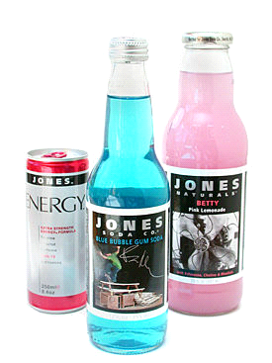
Yaratıcı Yaklaşımlar
Farklı ve yeni dağıtım kanalarını kullanın
Jones Soda

Slide 4
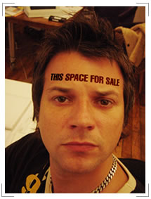
Yaratıcı Yaklaşımlar
Düşük maliyetli reklamlar
Buzz yaratma

Slide 5
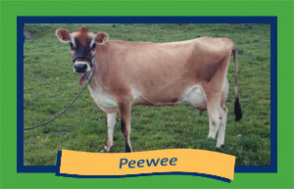
Have-A-Cow Educational Program
I'm a Jersey Cow !

Slide 6
PAZARLAMA KAVRAMI VE PAZARLAMA ANLAYIŞLARI
Modern Pazarlama Anlayışının Unsurları
Alıcıya (Tüketiciye) yönelik olma
Hedef Pazar
Bütünleşik Pazarlama Çabaları
Alıcıyı (Tüketiciyi) tatmin ederek kar sağlama

Slide 7
PAZARLAMA KAVRAMI VE PAZARLAMA ANLAYIŞLARI
Tatmin
Bir kişinin bir ürünün algıladığı performansını kendi beklentileriyle karşılaştırması sonucu sahip olduğu hoşlanma veya düş kırıklığı duyguları

Slide 8
PAZARLAMA KAVRAMI VE PAZARLAMA ANLAYIŞLARI
Müşteri Değeri
Rakiplein ürün ve hizmetleri ile kaşılaştırıldığında, müşteri beklentilerini de aşarak, onları mest edecek uygulamalar.
Ödenen fiyat ya da bedel karşılığında algılanan yararlar.

